Slide 1

基于微信小程序的旅行记录平台
闫紫微 31801292 王心怡31801293 吴卓 31801294
2020年10月28日 G07

Slide 2

版本记录
日期 | 版本号
2020.10.20 - 2020.10.21 | V0.1.0
2020.10.21 - 2020.10.22 | V0.2.0
2020.10.23 - 2020.10.24 | V0.2.1
2020.10.27 - 2020.10.28 | V0.3.0

Slide 3
01
02
03
目录
项目概述
Project Overview
可行性分析报告
Feasibility Analysis Report
项目计划
Project Plan
04
05
06
04
项目团队建设
Project Team Building
项目预算
Project Budget
其它
Other

Slide 4

Part 01
项目概要
Project Overview

Slide 5

足迹
—— 一款有关个人旅行记录及分享的微信小程序
用户可以使用足迹对景点、住宿和餐饮等进行打卡、记录和分享。
用户可以在足迹上通过GPS定位自己的位置，上传所在地点的照片并配有文字；同时可以浏览各种打卡地点信息。

Slide 6


功能模块
01
定位打卡
用户在默认页面点击“开始打卡”，选中想要上传的照片并配文字，选择地址（用户自己选择/系统定位用户当前位置）、日期（用户自己选择/系统定位到当前日期）、标签（景点-风格等），点击上传，即可完成打卡。
02
地点推荐
用户在推荐页面，可以看到系统推荐的地点，并对自己感兴趣的地点点击“想去”，而且点击具体地点后可看到最新最多6条其他用户在该地点的打卡记录。推荐内容是根据用户上传记录的标签和用户点击“想去”的地点的标签来进行推荐。

Slide 7
功能模块
03
附近热门
用户点击“附近热门”，选择距离当前地点的距离（1公里/3公里/5公里），地图上会显示附近最多10个热门地点（按打卡数量显示最高），再点击一下可以取消显示。
04
打卡回顾
用户在“我的”页面点击“我的打卡”可以按时间看到以前的出游打卡记录。
05
“想去”列表
用户在“我的”页面点击“想去”可以看到点击过“想去”的地点。

Slide 8
Part 02
可行性分析报告
Feasibility Analysis Report

Slide 9
技术可行性
客户端：H5网页
1.多设备跨平台
通过HTML5开发的软件易于移植到各个平台。
2.自适应网页设计
一套代码根据不同屏幕分辨率响应，输出合理的页面。
3.及时更新^{[1]}
S
W
O
T
1.功能较为单一
2.无固定的打开
3.数据精细化控制较弱^{[1]}
1.类似网页不多
类似的专注于旅游打卡的网页几乎没有。
2.人们对网页接受程度高
人们更愿意去尝试不用下载、不用授权的网页。
1.复制速度较快
网站作品同质化严重，该网站一出现就可能被复制。
2.用户粘性差
用户浏览后注册、收藏的可能性很低。^{[1]}

Slide 10
技术可行性
客户端：微信小程序
S
W
O
T
1.即用即走
即用即走使得小程序可以代替许多APP。
2.开发推广成本低
小程序内嵌在微信内，各种成本消耗少。^{[4]}
1.受控于微信
小程序从功能到内容都受到微信的管控。
2.数据包限制
无法加入过多功能和内容。^{[4]}
1.类似微信小程序不多
类似的专注于旅游打卡的微信小程序很少。
2.微信流量大
进行微信体系内的流量引导，获客容易。^{[4]}
1.留存难
获客容易留客难，小程序不容易激发用户二次使用的兴趣。^{[4]}

Slide 11
技术可行性
前端框架
美团小程序框架mpvue | 组件化开发框架wepy | 官方框架MINA
mpvue是一个使用 Vue.js开发小程序的前端框架。 框架基于 Vue.js核心，mpvue修改了 Vue.js的 runtime和 compiler实现，使其可以运行在小程序环境中，从而为小程序开发引入了整套Vue.js开发体验。 | 组件化开发，完美解决组件隔离，组件嵌套，组件通信等问题,支持使用第三方npm资源，自动处理npm资源之间的依赖关系，完美兼容所有无平台依赖的npm资源包。 | 框架提供了自己的视图层描述语言 WXML 和 WXSS，以及基于JavaScript 的逻辑层框架，并在视图层与逻辑层间提供了数据传输和事件系统，可以让开发者可以方便的聚焦于数据与逻辑上。
由于开发人员没有Vue.js的基础，对HTML和CSS有一定了解，且暂时没有代码复用的需求，最终我们选择了MINA框架。
表格信息来自于网页^{[6]}

Slide 12
技术可行性
后端搭建
 | 云开发 | 传统服务器
难易程度 | 简单 | 复杂
部署难易 | 基本上不用部署 | 部署费时费力
是否需要域名 | 不需要 | 需要
是否需要备案 | 不需要 | 需要
是否支持https | 不需要 | 需要
适合公司 | 中小型公司、个人 | 大公司
学习难易 | 容易上手 | 学习起来比较难
费用 | 免费版基本够用 | 200-2000/年
微信只支持https协议，国内服务器必须解析域名进行ICP备案后，绑定ssl证书，然后才能使用，那么就需要等待30-40天的备案时间。但是如果使用小程序云开发，就不需要等待ICP备案的时间，开发完立马就能审核上线。此外，我们也不需要再购买服务器，节约资金，且传统服务器部署难度大，综合考虑我们选择了云开发。
表格信息来自于网页^{[7]}

Slide 13
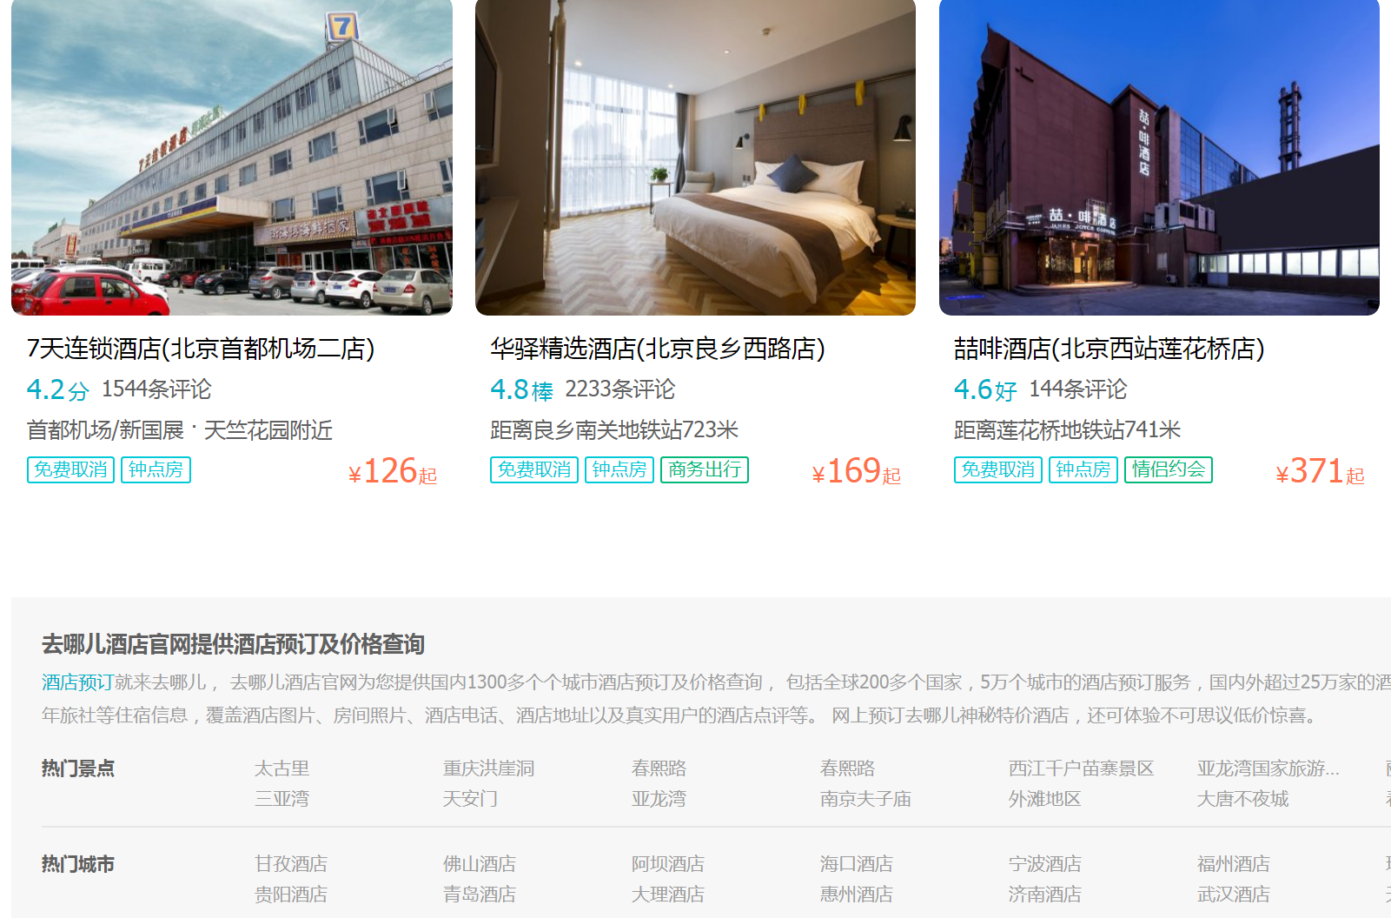
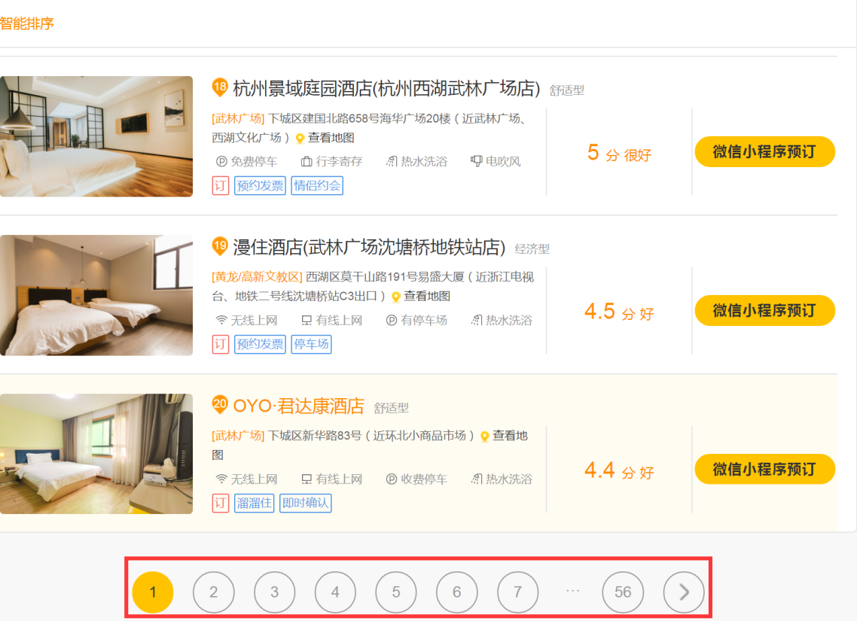
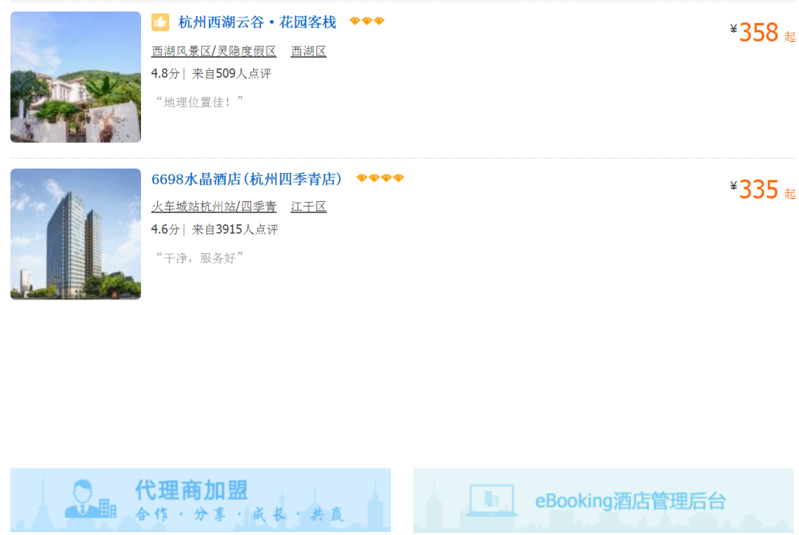
技术可行性——数据集来源
酒店数据：
大众点评有反爬机制，故数据不完整；去哪儿旅行、携程旅行推荐内容有限，且没有较全面的酒店清单。
所以我们选用了美团。酒店数据
01
去哪儿
携程旅行
美团
图片分别来自于美团（左）^{[8]}、去哪儿（右上）^{[9]}、携程旅行（右下）^{[10]}

Slide 14
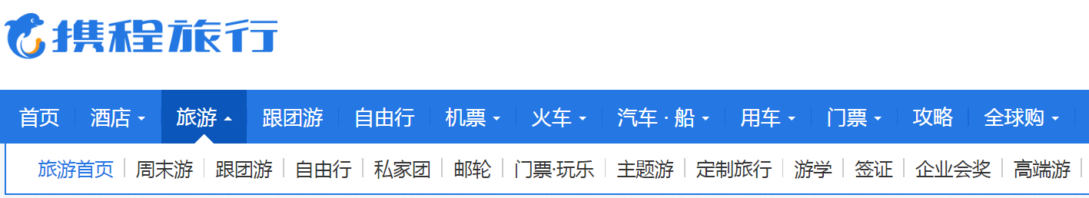
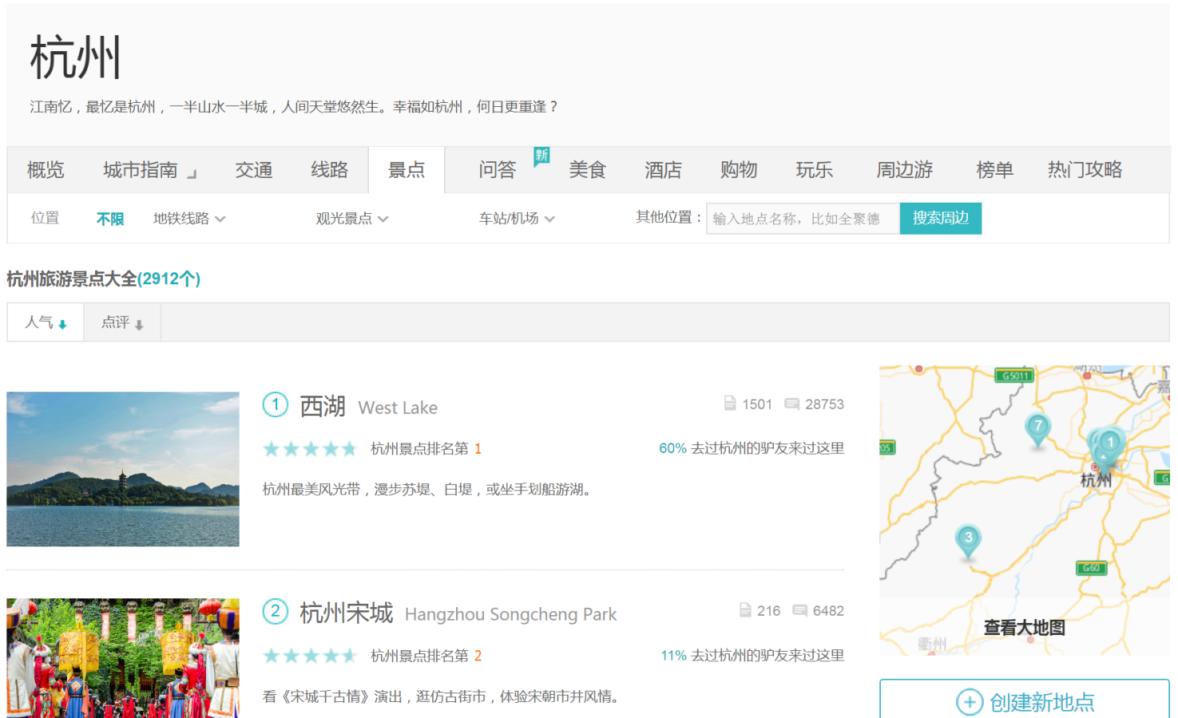
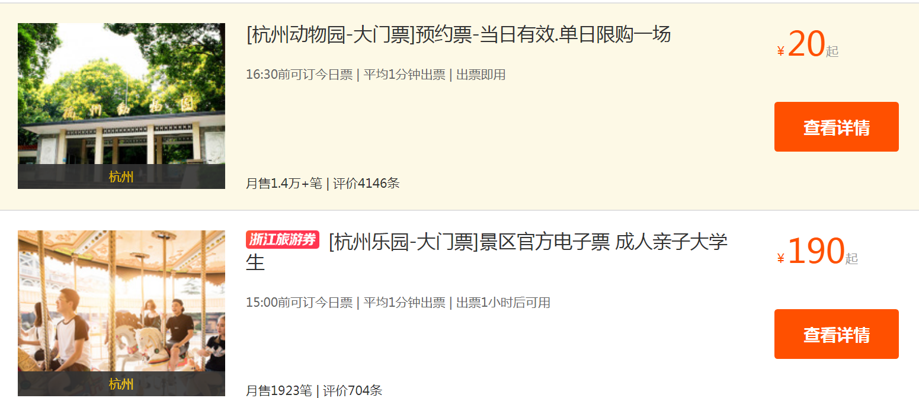
技术可行性
02
景点数据：
美团没有此项分类，故排除；大众点评无法爬取；携程没有较全面的景点清单；飞猪景点信息内容不全。
所以我们选用了去哪儿。景点数据
去哪儿
飞猪
图片分别来自于飞猪（左） ^{[11]} 、携程旅行（右上） ^{[12]}、去哪儿旅行（右下） ^{[13]}

Slide 15
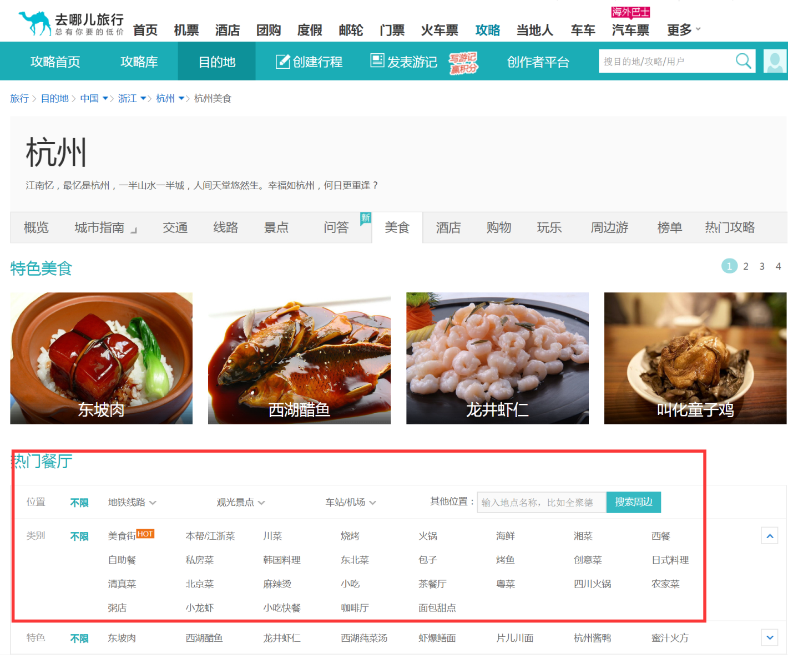
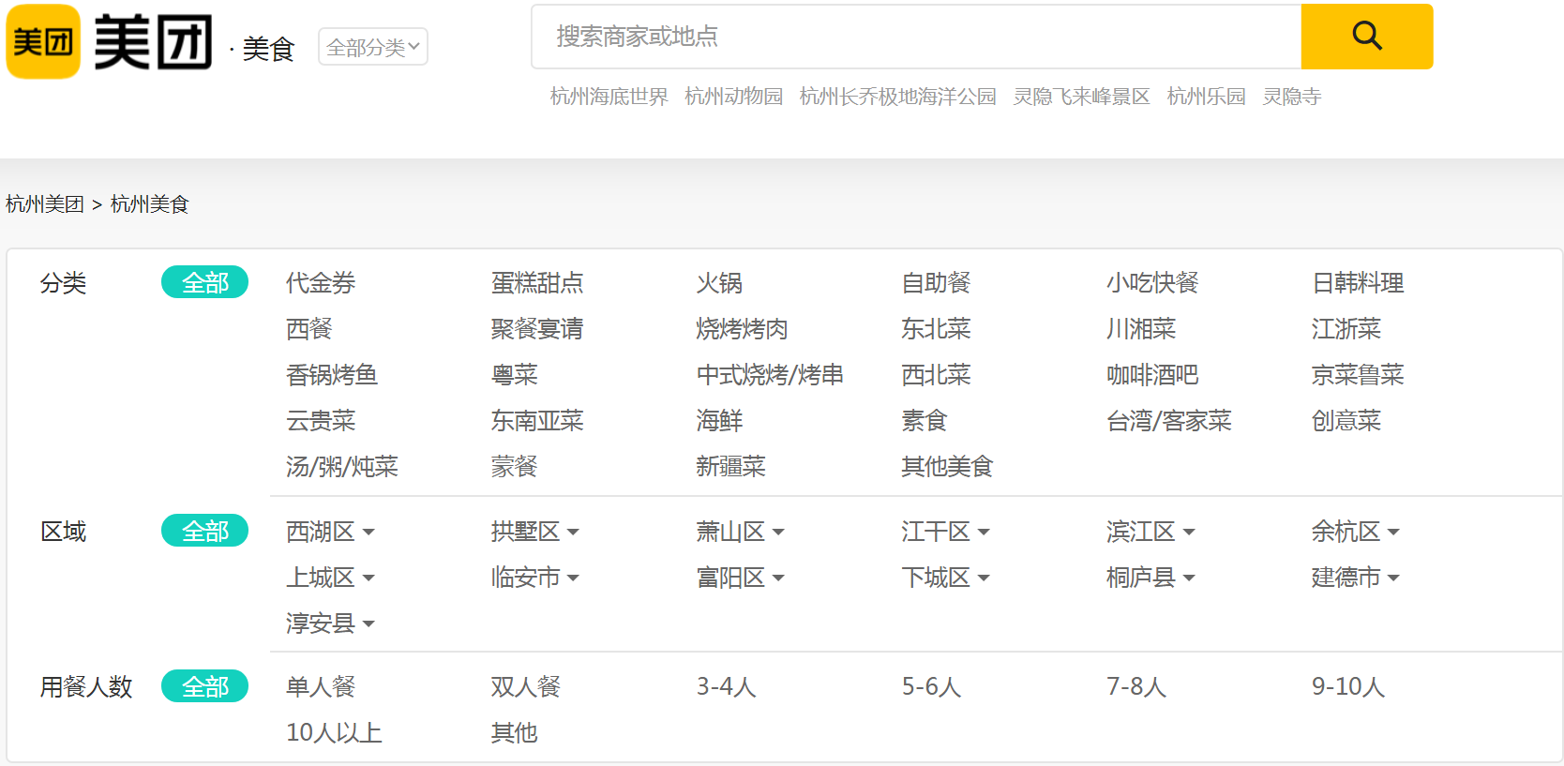
技术可行性
03
餐饮数据：
大众点评数据无法爬取；去哪儿旅行有美食分类，但是鉴于此软件专门做旅行的酒店、机票、景点门票等订单方面，且分类没有美团齐全，故我们选择美团。餐饮数据
去哪儿
图片从左往右分别来自于美团^{[14]}、去哪儿旅行^{[15]}

Slide 16

经济可行性
01
基本建设投资：
我们小组三名同学每人都已有一台电脑并安装了开发所需软件，网络环境相对良好。
02
开发成本较低：
由于小程序依附于微信，因此无需开发多种版本以适应不同的操作系统。相较于传统App, 小程序减少了开发与维护的成本。
03
时间成本：
按照2020年杭州市薪资水平报告里每人40.85元每小时的薪资水平^{[16]}，结合甘特图中给出的具体所需时间，整个项目开发时间成本预期在38217.95元。

Slide 17
操作可行性
01
用户使用可行性：
微信使用程度较高，微信自2011 年被正式发布以来，就保持着较高的关注度。截至2018年3月，微信于全球拥有超过约10亿活跃用户，拥有较高的关注度、庞大的用户基数、良好的用户体验、成熟的用户使用行为。可以看出，用户能够在短时间内借助说明书快速上手。
02
时间进度可行性：
项目周期为3个月，按照小组能力可以按时完成，并递交成果。

Slide 18
操作可行性
03
部署可行性：
云函数右键，选择在终端打开，执行cnpm i，在node环境中，cnpm i执行完成后，右键云函数目录选择“创建并部署”。
04
发布可行性：
提交审核，通过后，点击提交发布，线上版本就会显示当前提交版本，微信小程序中过几分钟就可以搜索到发布的小程序了。

Slide 19
社会可行性
新的社交需求：
随着社交网络的普及，拍照分享逐渐成为人们的习惯。各大手机应用商城和微信上，此类应用或小程序数量较少，种类单一。同时，我们发现年轻人热衷于在小众景点留下足迹、喜爱打卡大家推荐的地点。
01

Slide 20
法律可行性
01
爬虫是否违法：
目前尚没有任何法律明确规定，类似爬虫这样的行为违法。如何使用爬虫获取的数据和信息，大多数情况都是有明确的规定的。其次，我们爬取出来的图片不作为商用，更不爬取个人隐私数据去公开买卖。所以我们的爬虫操作并不违法任何法律。

Slide 21
风险分析
风险排序 | 风险名称 | 风险描述 | 风险缓解方案
1 | 缺乏相关知识 | 项目开发过程中涉及许多新知识，给项目开发人员带来一定的困难 | 从书和网络中不断搜索不断学习
2 | 经验欠缺 | 成员开发经验不足，难以保证进度和工作质量 | 在实践中不断积累经验，并与别的小组进行讨论交流
3 | 软件性能 | 软件可能会死机或者需要付费 | 选择合适的软件，搭建良好的开发环境

Slide 22
Part 03
项目计划
Project Plan

Slide 23
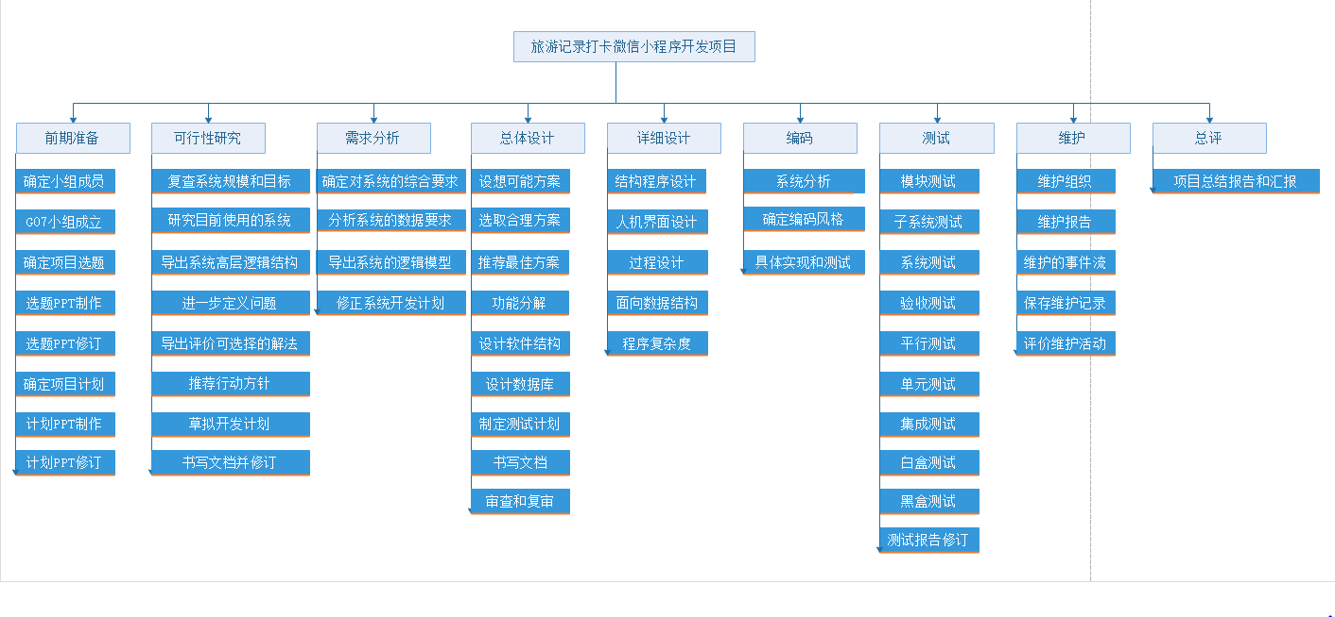
WPS

Slide 24
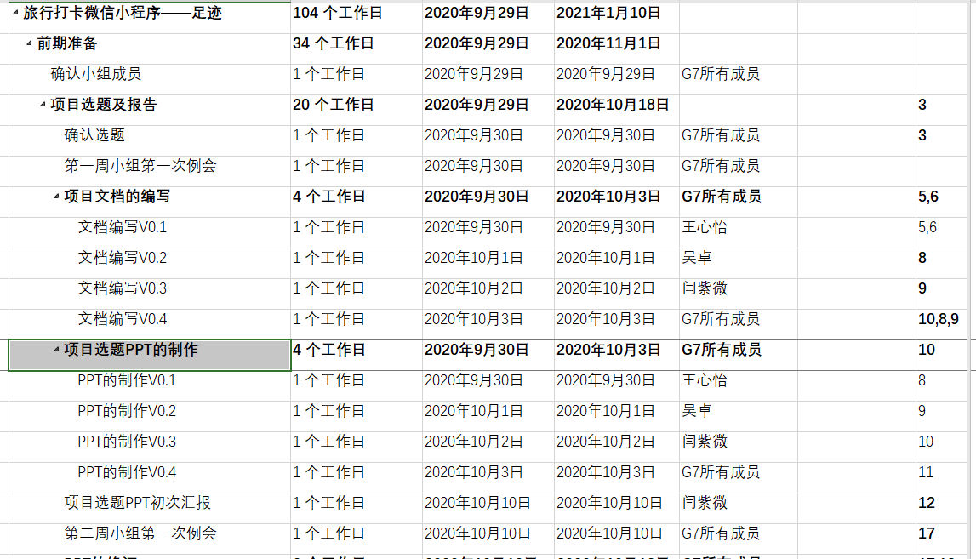
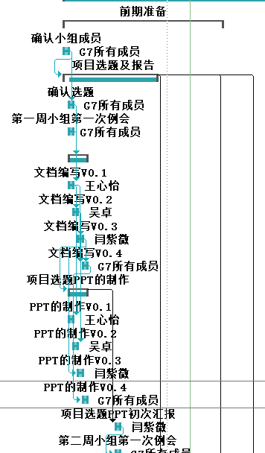
甘特图
甘特图

Slide 25
版本控制规则
主版本号 . 子版本号 . 阶段版本号
最后确定版本为1.0.0
改动较大子版本号+1
小改动阶段版本号+1
最初版本为0.1.0
进行小改动变为0.1.1
进行大改动变为0.2.0

Slide 26
Part 04
项目团队建设
Project Team Building

Slide 27
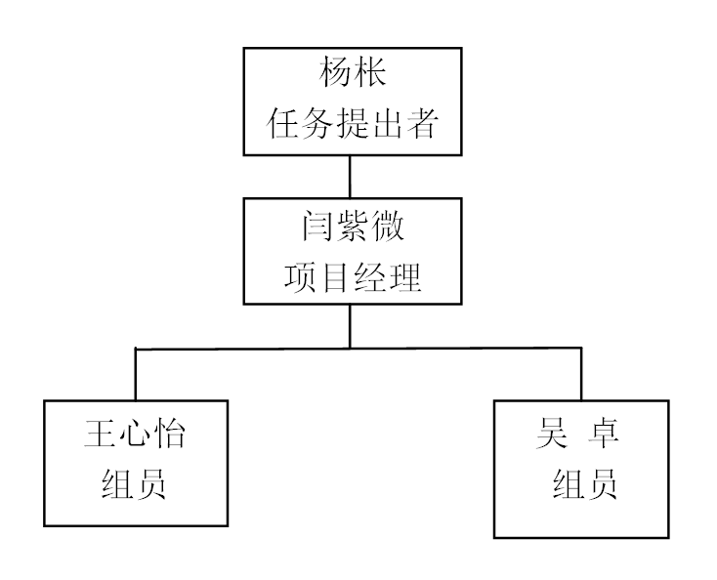
项目团队建设
01
参与人员OBS组织结构图

Slide 28
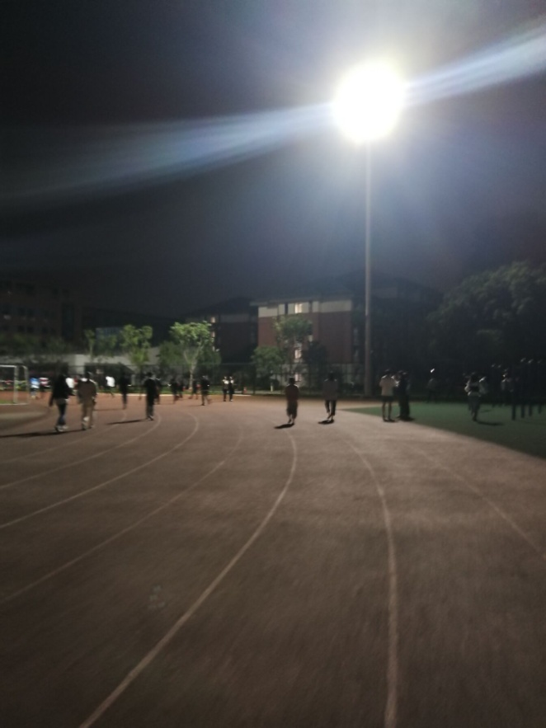
项目团队建设
02
记一次团建
第三次团建：
时间：10月23日
地点：北校操场
内容：劳逸结合，跑步散心。
人员：闫紫微、王心怡、吴卓
结论：小组内部沟通良好，增进了彼此的感情，有利于项目进展。
团建记录

Slide 29
项目团队建设
03
项目团队内部协作
1）协作模式：每周两次会议，主要为线下面谈，其次是网络联系（微信电话）
2）沟通方式：每周会议、微信等
3）邮件沟通：主送人为闫紫微，抄送人为王心怡、吴卓
4）工作进度审核：每天晚12：00前向组长报告学习进度和任务进度并作为组内绩效评定的条件之一
5）联系方式：
姓名 | 电话 | 邮箱 | 地址
闫紫微 | 13588361524 | 31801292@stu.zucc.edu.cn | 问源2-249
王心怡 | 17857688416 | 31801293@stu.zucc.edu.cn | 问源2-249
吴卓 | 19858111870 | 31801294@stu.zucc.edu.cn | 问源2-249

Slide 30
项目团队建设
04
项目团队外部沟通与协作：
与客户（老师）之间的沟通方式包括：
1.正式沟通方式：评审会议
2.非正式沟通方式：线下面谈
与典型用户之间的沟通方式包括：
1.线上沟通：包括微信、QQ
2.线下面谈：宿舍（问源2）、图书馆
姓名 | 电话号 | 邮箱 | 地址
杨枨 | 13357102333 | yangc@zucc.edu.cn | 理四504
邓文康 | 18058729948 | 870373276@qq.com | 致远2-216
刘书宇 | 13656644320 | 961020585@qq.com | 问源2-252
陈玲曦 | 13588384584 | 31801349@stu.zucc.edu.cn | 明德1-414
梁晓晓 | 15505880850 | 1508434934@qq.com | 问源2-260

Slide 31
Part 05
项目预算
Project Budget

Slide 32
设备成本
01
设备成本：
使用软件：Anaconda3,Axure Pro,office,微信开发者工具,power design,git
开发地点：宿舍、机房、图书馆
实验设备：组员个人笔记本（共3台）、实验室PC机
计算机内存要求：内存≥4G
显卡要求：独显2G及以上
操作系统：Windows操作系统
02
项目整体预算：
按照2019年IT行业年薪报告里每人61.275元每小时的薪资水平 ^{[16]} ，结合甘特图中给出的具体所需时间，计算了整个项目的预算。
后期对于该产品在市场实际上的不能满足客户的需求和对其的维护和更新的成本不算在其中。

Slide 33
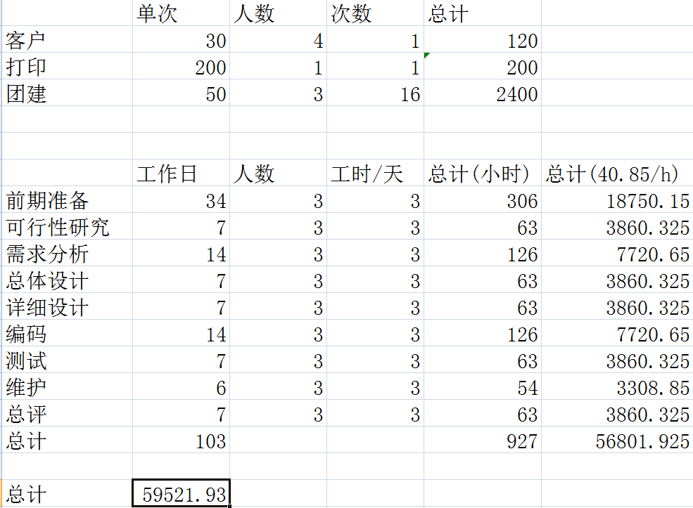
预算
*上述结果按照2019年IT行业年薪报告里每人61.275元每小时的薪资水平^{[16]}，结合甘特图中给出的具体所需时间得出。
项目预算

Slide 34
Part 06
其它
Other

Slide 35
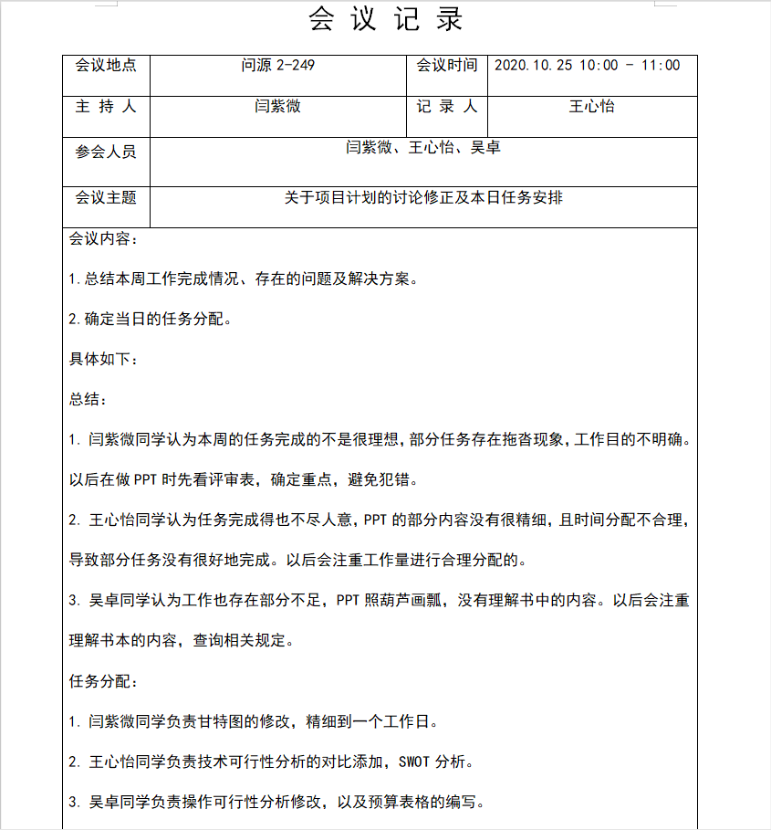
会议记录
每周每次会议均会保存电子稿和录音并上传Git
会议纪要

Slide 36
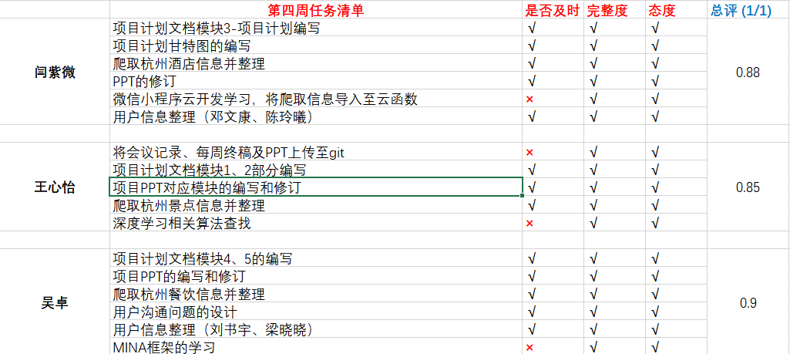
绩效评价
评分规则：
每人每个空格算做10分，根据完成程度打1-10分。
最后算出打分并转换成百分制。
绩效评价

Slide 37
参考资料
[1]知乎-h5的优势与弊端[EB/OL].https://www.zhihu.com/question/37178924
[2]百度-开发移动端优缺点[EB/OL].https://baijiahao.baidu.com/s?id=1663823999479428263&wfr=spider&for=pc
[3]百度-APP优势和劣势[EB/OL].https://tieba.baidu.com/p/5850645187?red_tag=1078990119
[4]知乎-微信小程序优缺点[EB/OL].https://www.zhihu.com/question/263816362
[5]CSDN-微信小程序/H5页面/APP三种形式的应用优缺点分析比较[EB/OL].https://blog.csdn.net/one_and_only4711/article/details/106804116
[6]CSDN-微信小程序常用框架[EB/OL].https://blog.csdn.net/qq_37643185/article/details/92803733
[7]旧城tk.微信小程序的云开发以及与传统开发的比较[EB/OL].https://blog.csdn.net/weixin_42614080/article/details/105891271,2020-05-02.
[8]美团-杭州酒店[EB/OL]. https://hotel.meituan.com/hangzhou/

Slide 38
参考资料
[9]去哪儿-杭州酒店[EB/OL]. http://hotel.qunar.com/#&QHFP=KZI1_4B36421
[10]携程旅行-杭州酒店
[EB/OL]. https://hotels.ctrip.com/?allianceid=5376&sid=3125755&keywordid=6651725150
[11]飞猪-杭州景点
[EB/OL].https://travelsearch.fliggy.com/index.htm?searchType=product&keyword=%E6%9D%AD%E5%B7%9E&category=SCENIC&pagenum=1
[12]携程旅行-旅游
[EB/OL].https://vacations.ctrip.com/list/whole/sc17.html?st=%E5%91%A8%E8%BE%B9&sv=%E5%91%A8%E8%BE%B9&startcity=17
[13]去哪儿-攻略-杭州景点[EB/OL].https://travel.qunar.com/p-cs300195-hangzhou-jingdian
[14]美团-杭州美食[EB/OL]. https://hz.meituan.com/meishi/
[15]去哪儿旅行-杭州美食攻略[EB/OL]. https://travel.qunar.com/p-cs300195-hangzhou-meishi
[16]2020年IT行业年薪报告（数据来源于张鑫助教）

Slide 39
谢 谢 观 看 ！

